Slide 2
UM ENCONTRO MARCANTE EM MEIO A TORMENTA
Pr. Marcelo Cardoso Evangelista IAP

Slide 3
“Depois de muito tempo, tendo-se tornado a navegação perigosa e já passado o tempo do Dia do Jejum, admoestava-os Paulo, dizendo-lhes: Senhores, vejo que a viagem vai ser trabalhosa, com dano e muito prejuízo,não só da carga e do navio, mas também da nossa vida. Mas o centurião dava mais crédito ao piloto e ao mestre do navio do que ao que Paulo dizia” (Atos 27: 9 a 11).

Slide 4
Segundo uma recente pesquisa estadunidense, viajar está entre os maiores desejos que as pessoas têm a realizar.

Slide 5
De acordo com o site Techmundo, a sentença mais buscada no Google é: Como chegar a tal lugar.

Slide 6
Paulo viajou muito em sua trajetória como apóstolo e líder da igreja cristã

Slide 7
O texto que acabamos de ler apresenta a trajetória de Paulo em um navio que o estava levando para sua última viagem em direção à Roma.

Slide 8
Muitas vezes, nós podemos até escolher o destino da nossa viagem, mas não a maneira como chegar lá.

Slide 9
NAS TEMPESTADES DA VIDA PRECISAMOS ESTAR ATENTOS AOS SINAIS DE DEUS – 27:4-20

Slide 10
Paulo não estava na condição de um passageiro comum nesta viagem, ele era prisioneiro de Roma.

Slide 11
Quando embarcaram, a viagem parecia segura e tranquila,
Esta Foto de Autor Desconhecido está licenciado em CC BY-SA

Slide 12
"Vejo que a viagem vai ser trabalhosa, com dano e muito prejuízo, não só da carga e do navio, mas também da nossa vida" (v. 9 e 10).

Slide 13
"Mas o centurião dava mais crédito ao piloto e ao mestre do navio do que ao que Paulo dizia" (v. 11)

Slide 14
Na viagem da vida precisamos buscar conselhos e orientações daqueles que andam com Deus.

Slide 15
Quem despreza os conselhos daqueles que caminham com o Senhor sofrem grandes danos.

Slide 16
Hoje o “achismo” está muito em alta!

Slide 17
“Assim diz o Senhor”.

Slide 18
A maioria nem sempre está com a razão, a maioria nem sempre discerne a vontade de Deus.

Slide 19
Cuidado com a maioria!

Slide 20
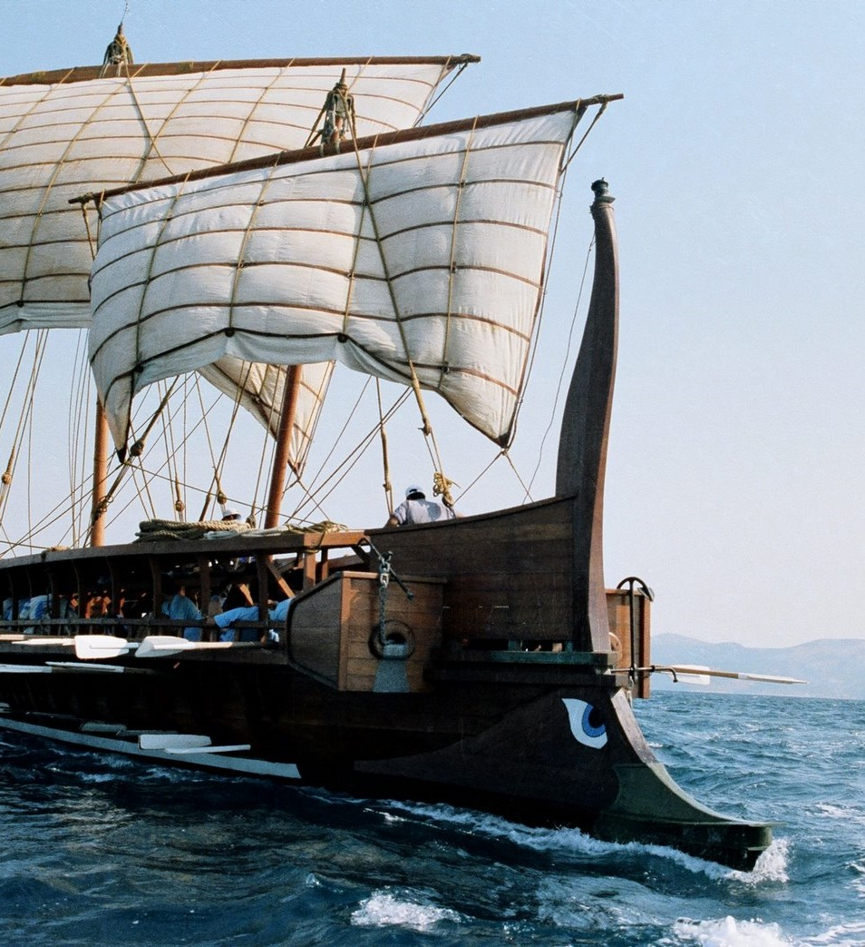
O vento brando faz muita gente confundir as circunstâncias da vida (v.13).
Esta Foto de Autor Desconhecido está licenciado em CC BY-SA

Slide 21
A crise chega, o mar se revolta, a vida se transtorna.

Slide 22
Em consequência daquela trágica viagem e por não ouvirem os bons conselhos, precisaram aliviar o navio e jogar seus bens para fora dele com o objetivo de salvar suas vidas.

Slide 23
Muitas vezes, também ocorre conosco!

Slide 24
Talvez, nesta noite, você esteja assim, sem nenhuma esperança, no final da linha.

Slide 25
Talvez esteja nocauteado, pronto para jogar a toalha e desistir do casamento, talvez até de sua vida.

Slide 26
NAS TEMPESTADES DA VIDA PRECISAMOS NOS POSICIONAR COMO ENCORAJADORES – 27:21-44

Slide 27
Quando toda a esperança se dissipou, Paulo se posicionou como agente da vida.

Slide 28
Entenda, na tempestade não procure culpados, procure a solução.

Slide 29
"Já agora vos aconselho bom ânimo".

Slide 30
O medo é inimigo da fé!

Slide 31
O nosso Deus é Emanuel.

Slide 32
"Porque, esta mesma noite, um anjo de Deus, de quem eu sou e a quem eu sirvo, esteve comigo, dizendo: Paulo, não temas! Portanto, senhores, tende bom ânimo! Pois eu confio em Deus que sucederá do modo por que me foi dito".

Slide 33
O Senhor naquele momento veio ao socorro de Paulo na quarta vigília da noite.

Slide 34
Ele não tarda em socorrer os Seus.

Slide 35
quatro âncoras
A âncora da fé
A âncora da adoração
A âncora da oração
A âncora da certeza

Slide 36
NAS TEMPESTADES DA VIDA PRECISAMOS SER AQUECIDOS – 28:1-6

Slide 37
Após salvarem as suas vidas, chegaram à ilha de Malta onde chovia e fazia muito frio (v. 2).

Slide 38
O auxílio, muitas vezes, pode vir de circunstâncias ou pessoas que você menos espera.

Slide 39
Procure pessoas que orem mais, que sejam nitidamente mais espirituais. O calor da vida deles aquecerá você.

Slide 40
Auxilie os que estão caídos a se levantarem, mas não ande para trás por causa deles.

Slide 41
O verdadeiro cristão não se deixa influenciar pelos negativos, mas se torna uma luz para eles.

Slide 42
Há pessoas que começam a ter lutas e procuram as trevas.

Slide 43
A luta não é um ponto final, mas é uma escada para gente ir de fé em fé, de força em força e de glória em glória.

Slide 44
Uma outra situação envolve aqueles que não veem motivos para adorar a Deus em nenhuma circunstância.

Slide 45
Há algo de errado, você não acha? Glorifique a Deus, aproxime-se da fogueira.

Slide 46
Paulo resolveu catar os gravetos para manter aquela fogueira acesa.

Slide 47
Mantenha acesa a fogueira do seu casamento.

Slide 48
Mantenha acesa a fogueira dos relacionamentos familiares.

Slide 49
Muitas vezes, Deus permite que algo ocorra para que mesmo diante da tragédia, a maldição possa ser revertida em forma de bênçãos e o nome de Deus possa ser reconhecido como o único digno de toda honra e toda a glória.

Slide 50
Talvez hoje alguém aqui necessita compreender que confiar em Deus é de extrema relevância, mesmo quando tudo diga o contrário.

Slide 51
Devemos confiar e viver plenamente de que Deus continua no controle.

Slide 52
Quantos gostariam, mesmo diante das dificuldades que estão vivendo atualmente se entregar a Deus e dizer a Ele que desejam confiar e viver de acordo com a Sua vontade?

